Slide 1
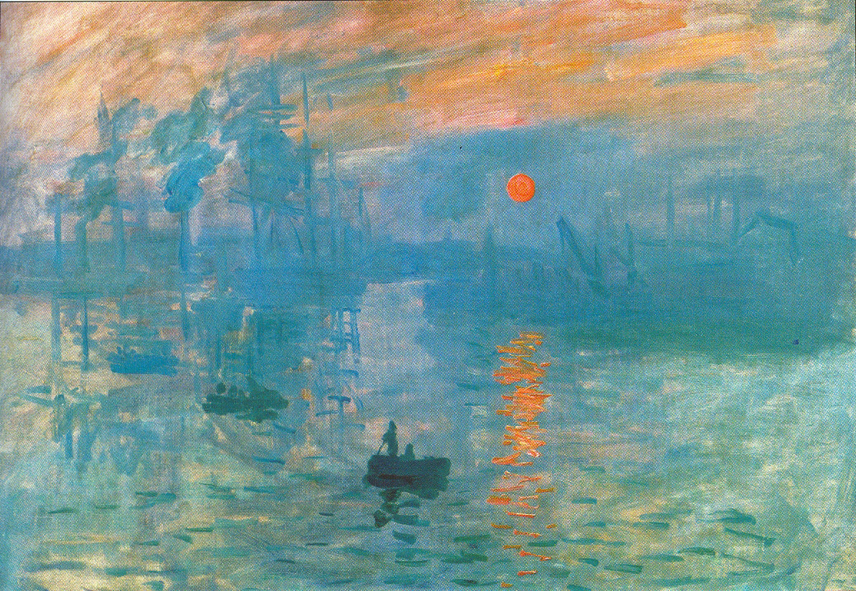
Impresszionizmus

Slide 2
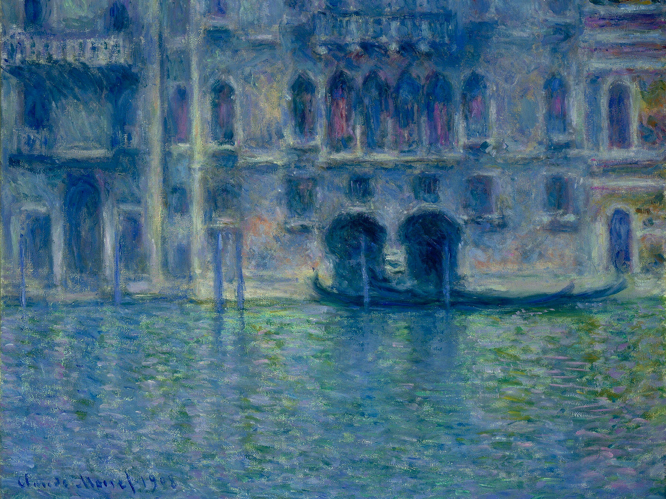
19. század vége
Impresszió: benyomás, hatás
Festészet, zene, irodalom, szobrászat
Céljuk: a pillanatról pillanatra változó látvány rögzítése

Slide 3
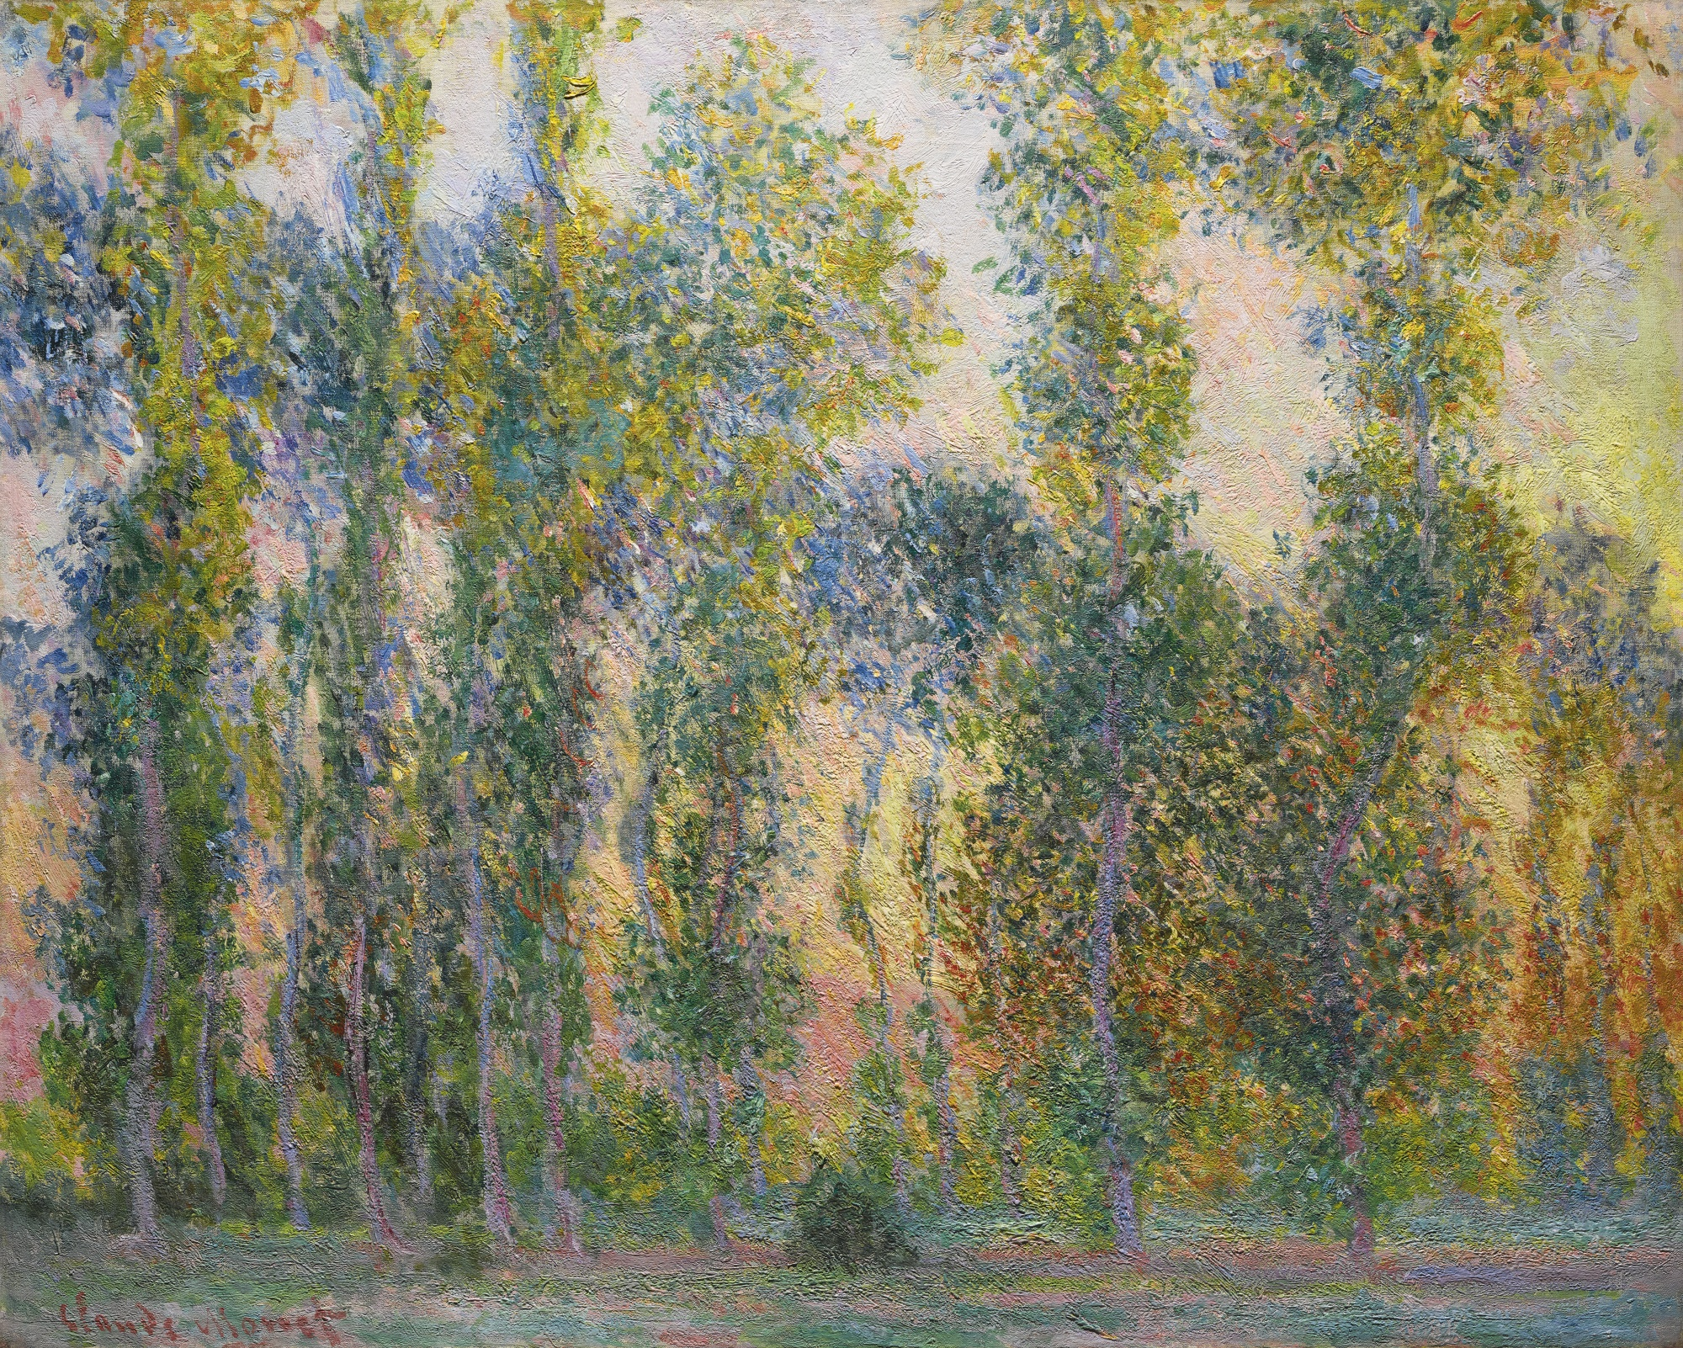
Édouard Manet
Claude Monet
Camille Pisarro
Edgar Degas
Pierre-Auguste Renoir

Slide 4
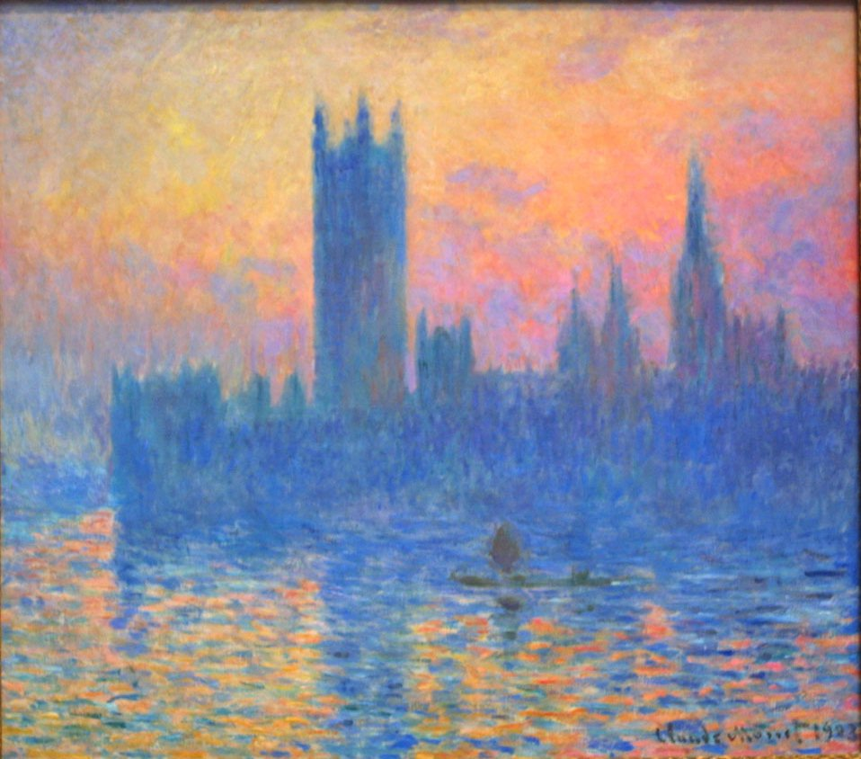
• Plein air
• Japán metszetek
• Fényképészet

Slide 5
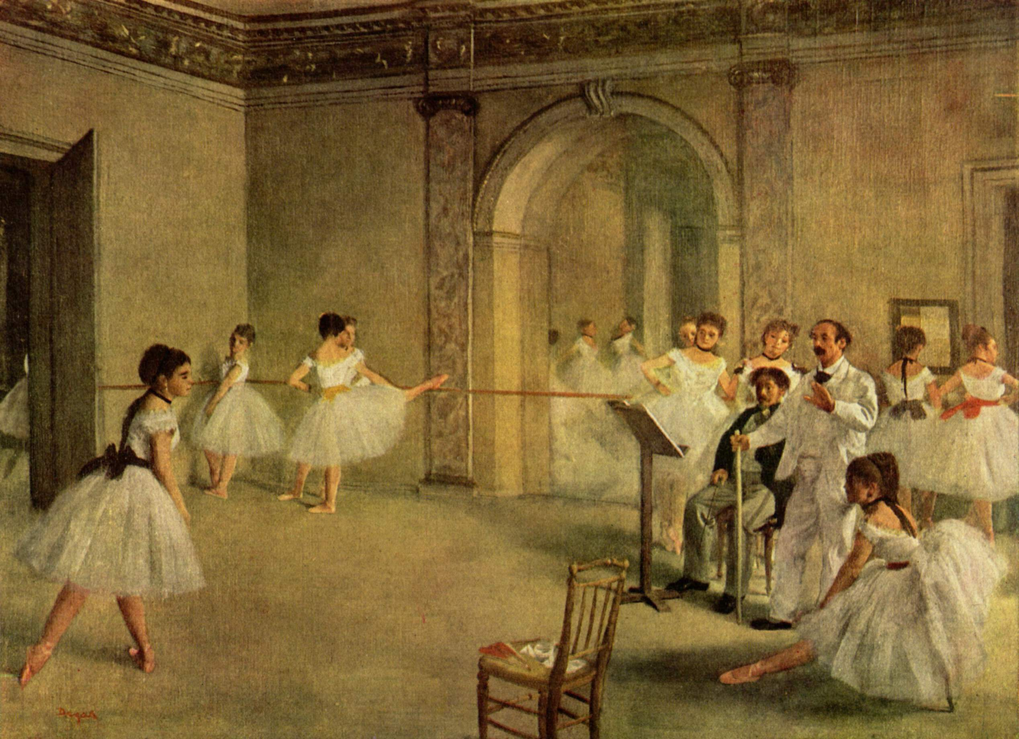
• fény és színek közötti kapcsolat
• tiszta festékkel, szabad ecsetvonásokkal dolgoztak

Slide 6
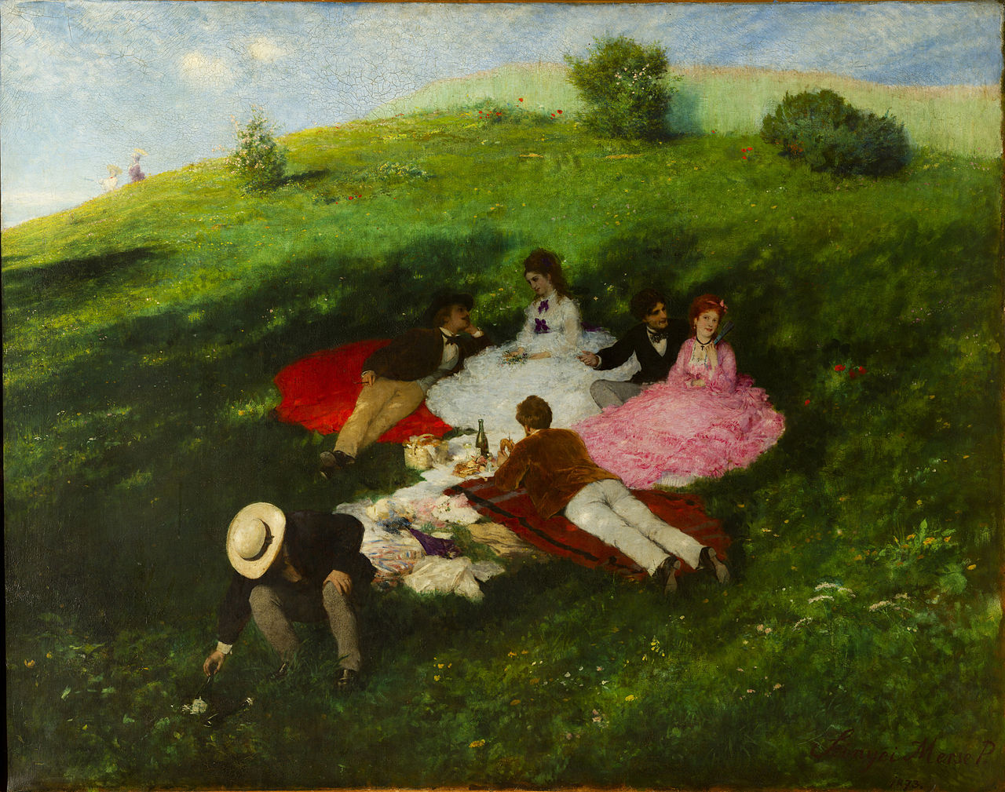
Szinyei Merse Pál
Ferenczy Károly
Hollósy Simon
Csók István
Nagybányai művésztelep
Szolnoki művésztelep
Munkácsy Mihály
Rippl-Rónai József

Slide 7
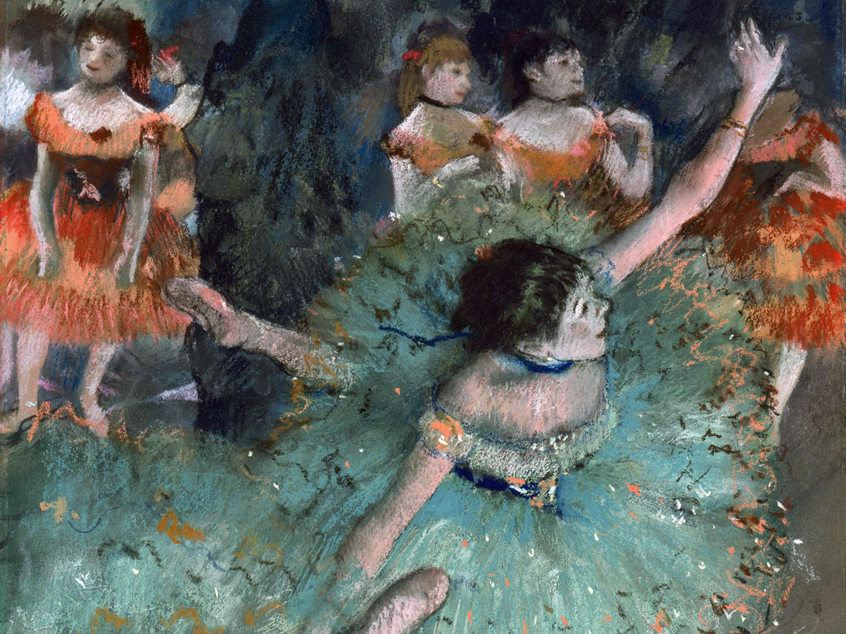
Jelentős szerzők:
Paul Verlaine
Arthur Rimbaud
Oscar Wilde
Marcel Proust
Rainer Maria Rilke

Slide 8
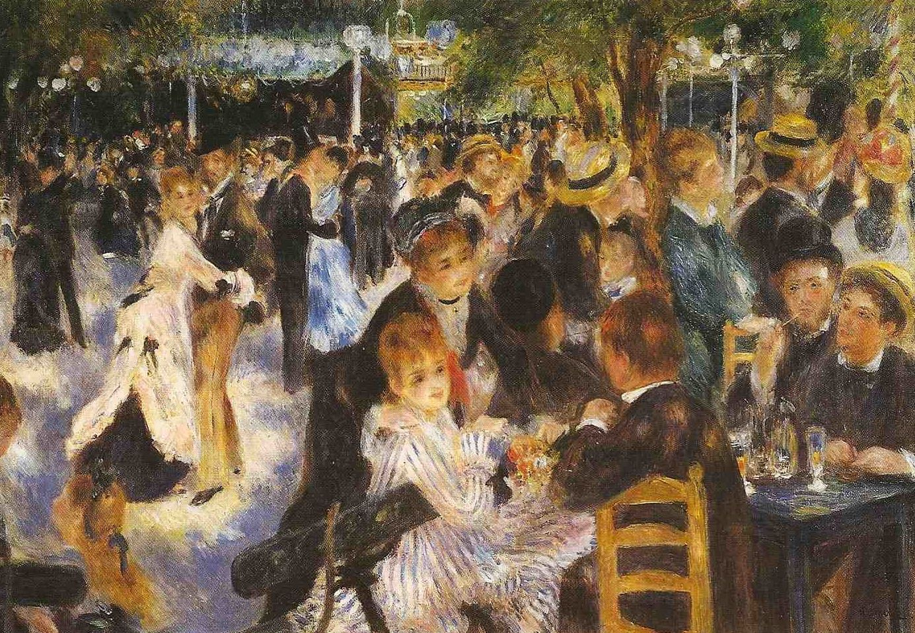
Jelentős zeneszerzők:
Claude Debussy
Richard Strauss
Maurice Ravel

Slide 9
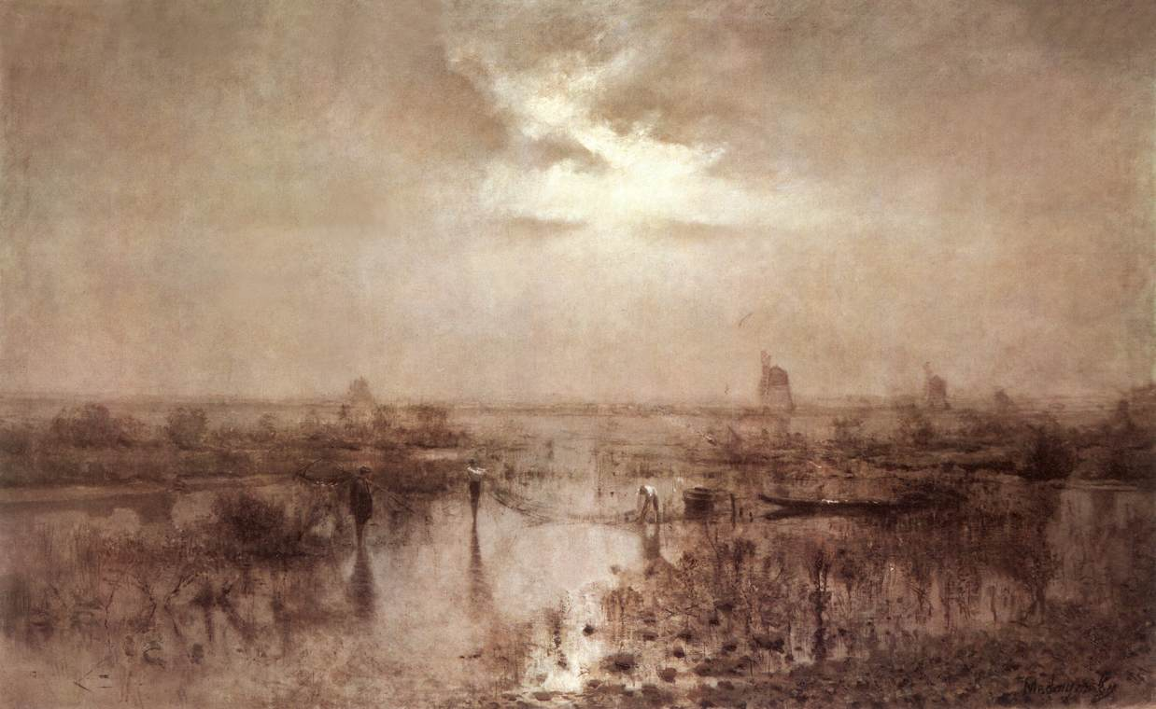
Magyar írók, költők:
Krúdy Gyula
Babits Mihály
Juhász Gyula
Kosztolányi Dezső
Tóth Árpád
Áprily Lajos

Slide 10
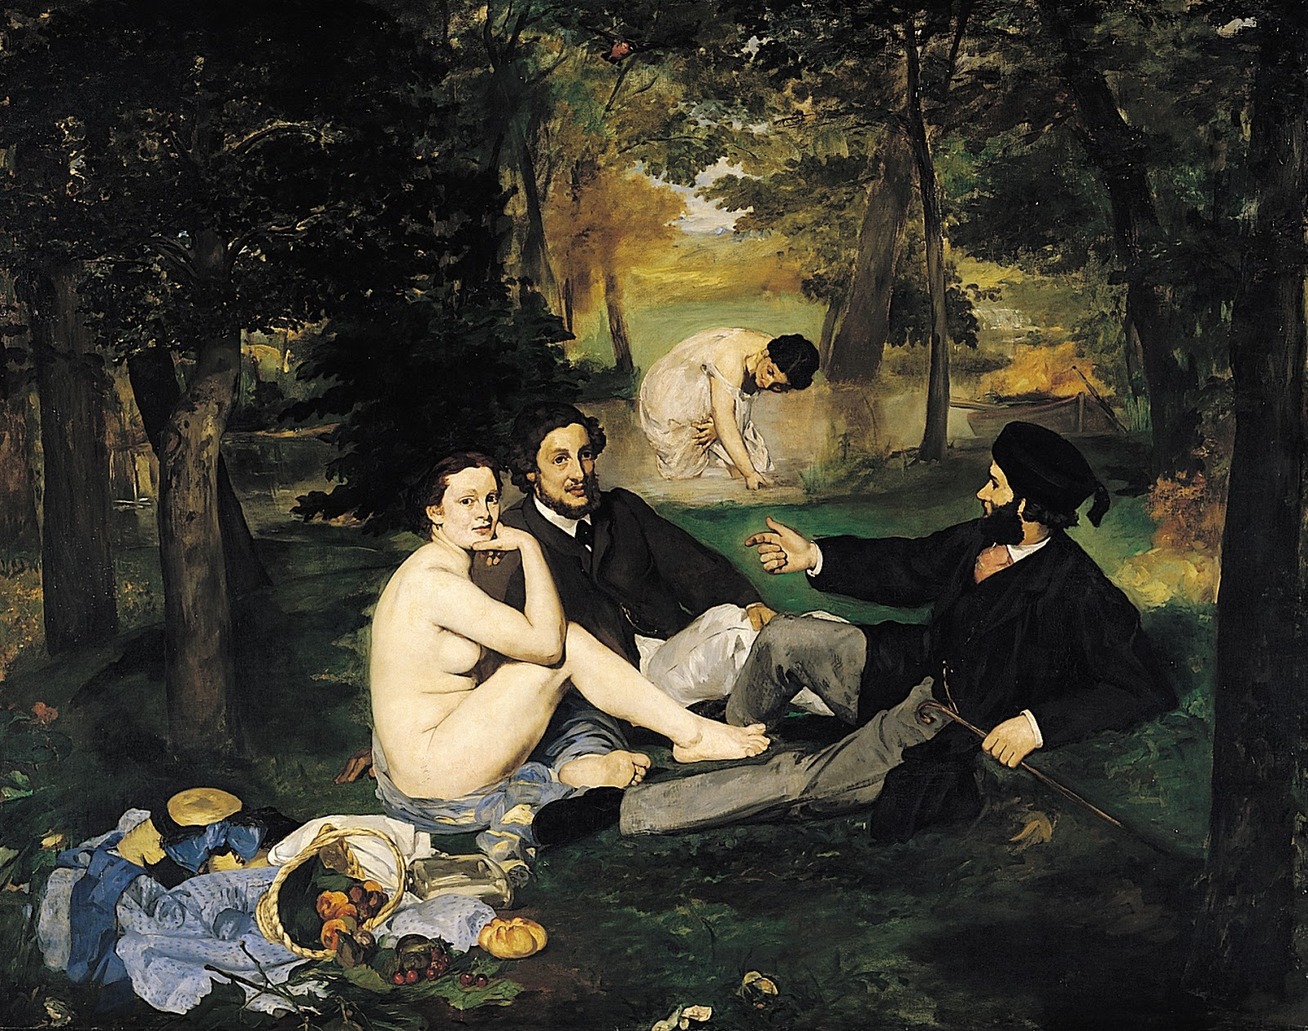
Édouard Manet:
Reggeli a szabadban

Slide 11

Claude Monet:
A londoni parlament

Slide 12
Claude Monet:
A felkelő nap impressziója

Slide 13
Pierre-Auguste Renoir:
Bál a Moulin de la Galette-ben

Slide 14
Edgar Degas:
Táncosnő

Slide 15
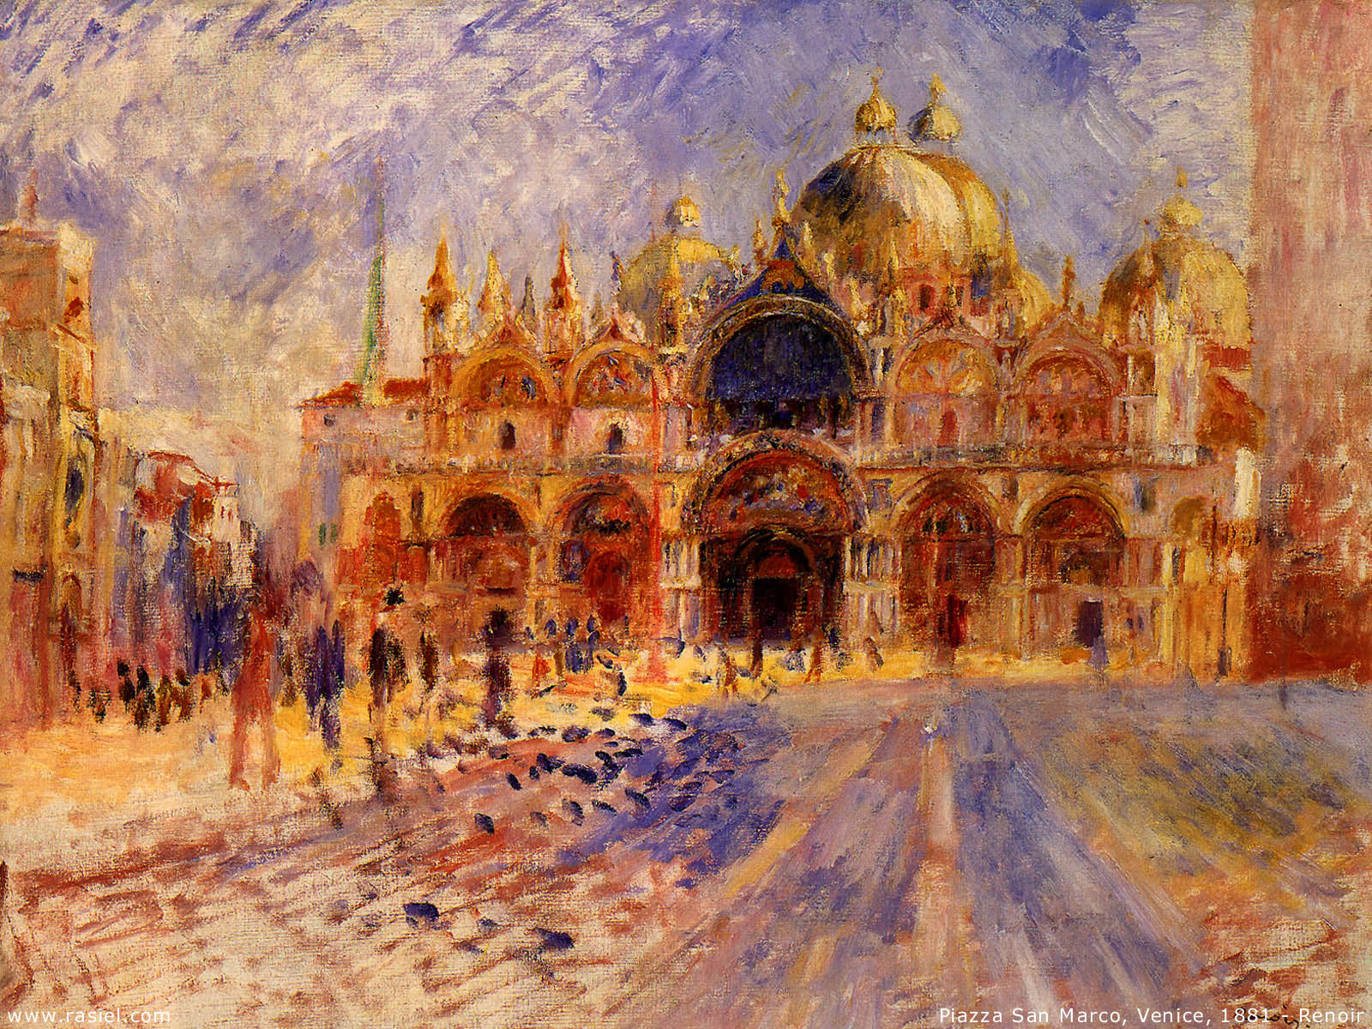
Pierre-Auguste Renoir:
Velencei Szent Márk tér

Slide 16
Forrás:
https://hu.wikipedia.org/wiki/Impresszionizmus
A művészet története: A rokokótól 1900-ig, Corvina, ISBN 963-13-2815-5

